Slide 1
МАОУ «Школа № 18 для обучающихся
с ограниченными возможностями здоровья» г.Перми
Герои Отечественной войны вечно живут в наших сердцах, независимо от того, находятся ли они сегодня в строю или нет. Они всегда с нами и будут живым примером, призывом к действию и благородной борьбе за жизнь человека.
Пока жива память о них и их подвигах, живы и они.
В одном строю с ними идут их не менее героические потомки.
Бессмертный полк — это дань уважения героям, это самое малое, что каждый из нас может сделать, чтобы победившие войну навсегда оставались в строю Бессмертного полка.
Часть 12. Работа над презентацией продолжается…

Slide 2
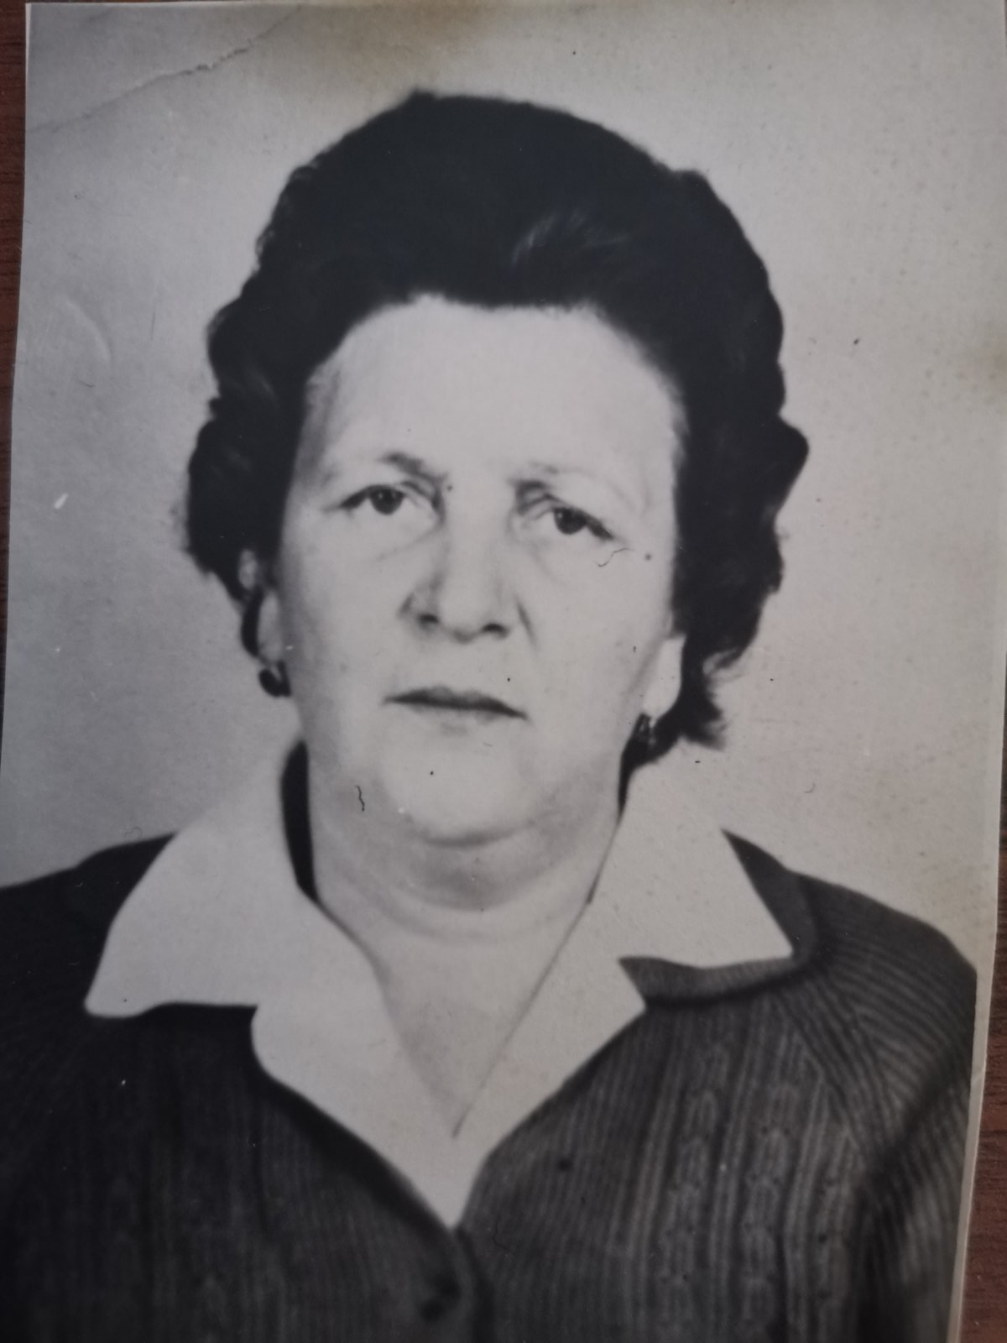
В армии с января 1943 года Военный госпиталь, врач. Закончила войну в Польше в1945 году в звании майора. Награждена
Орденом Войска Польского, двумя медалями.
Мама Кизик Т.Н., школьного фельдшера
Горшкова
Анна Дмитриевна
06.06.1922 – 21.10.1982

Slide 3
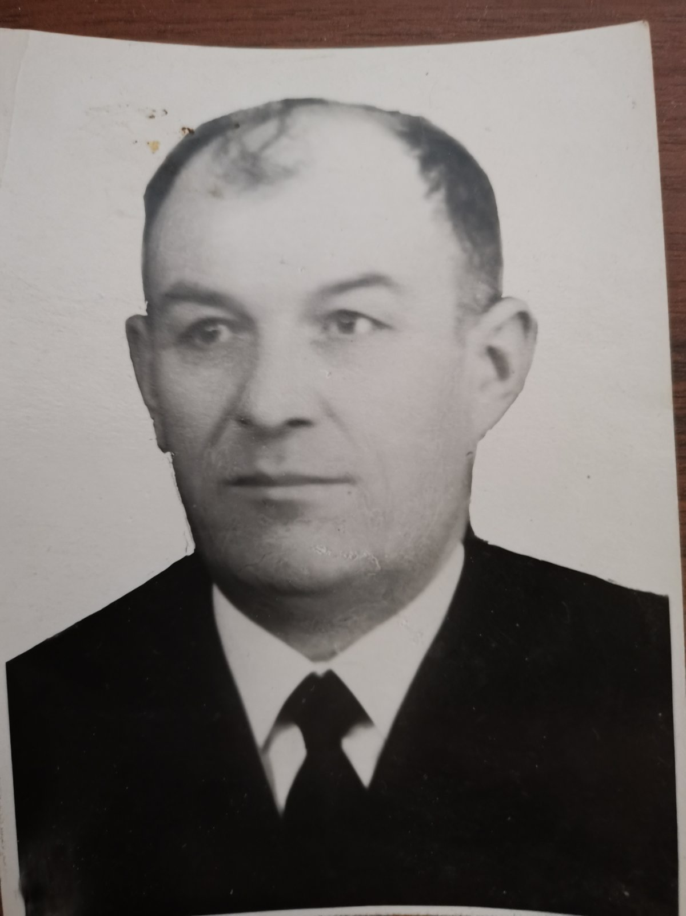
Воспитывался в приёмной семье. Приёмный отец вырастил его настоящим человеком.
Служил в армии с 1940 года – артиллерист, разведчик. Награждён медалью «За отвагу».
Получил ранение и контузию на территории Польши. Награждён Орденом Красной звезды.
Демобилизован по ранению в звании капитана. Дальнейшую службу проходил в должности оперуполномоченного в Виннице в группе «Смерш» (контрразведка) до 1949 г.
Папа Кизик Т.Н., школьного фельдшера
Головкин
Николай Андреевич
05.04.1922 – 01.05.1974

Slide 4
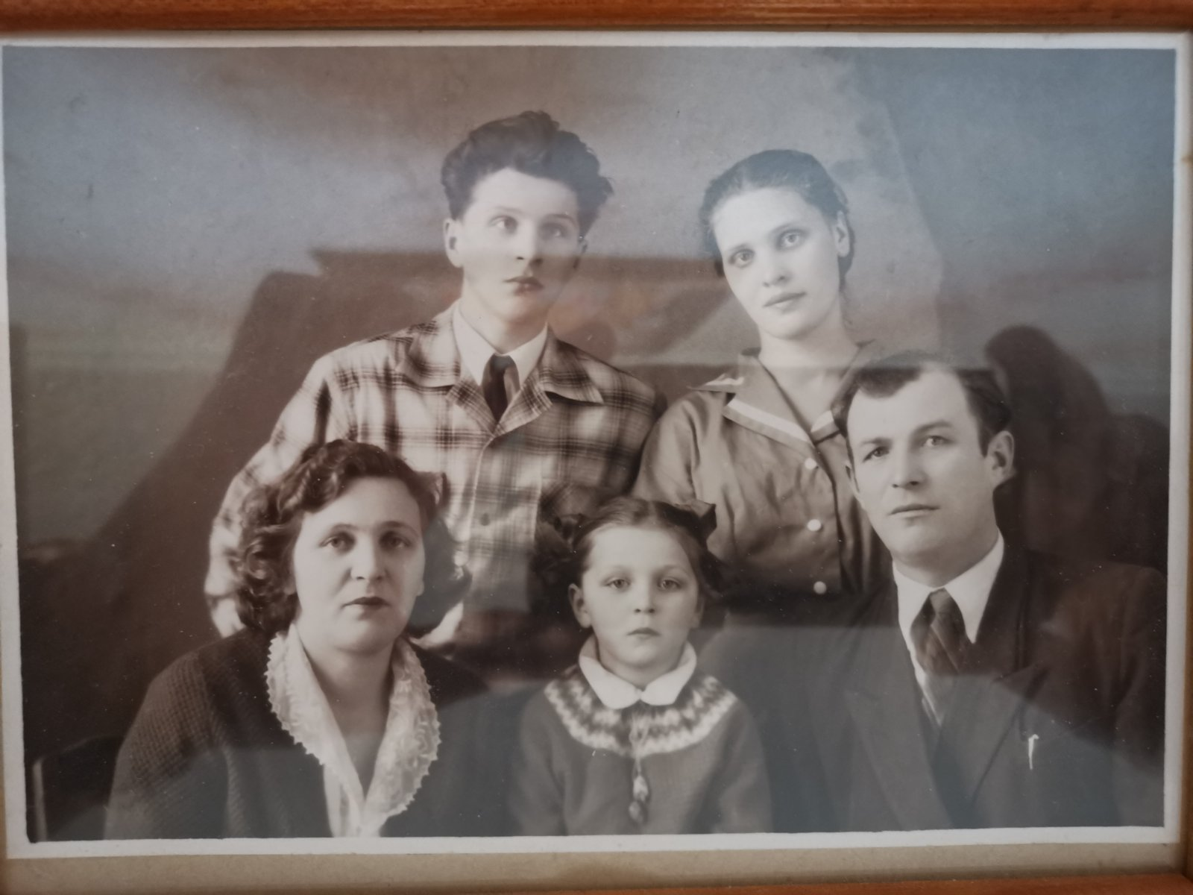
В 1950 году переехали жить в г Пермь. Работали на заводе. Николай Андреевич - военным представителем, Анна Дмитриевна - врачом заводской амбулатории.

Slide 5
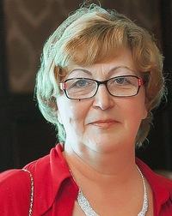
«В одном строю»
Кто говорит, что на войне не страшно,
Тот ничего не знает о войне.»
Ю. В. Друнина
Тамара Николаевна – дочь Анны Дмитриевны и Николая Андреевича. Вместе с мужем в мирное время исполняла Интернациональный долг в военном госпитале в Афганистане.
Работает в нашей школе фельдшером более 17 лет, огромной души человек. День Победы - это и ее праздник!
Кизик
Тамара Николаевна
24.07.1954

